Slide 1
Distillation et diagrammes binaires
Niveau : Lycée
Prérequis :
- Notion de phase, changements d’état
Mélange, corps pur
Fraction molaire, fraction massique
Température d ’ébulition
Principe de la réfractométrie

Slide 2
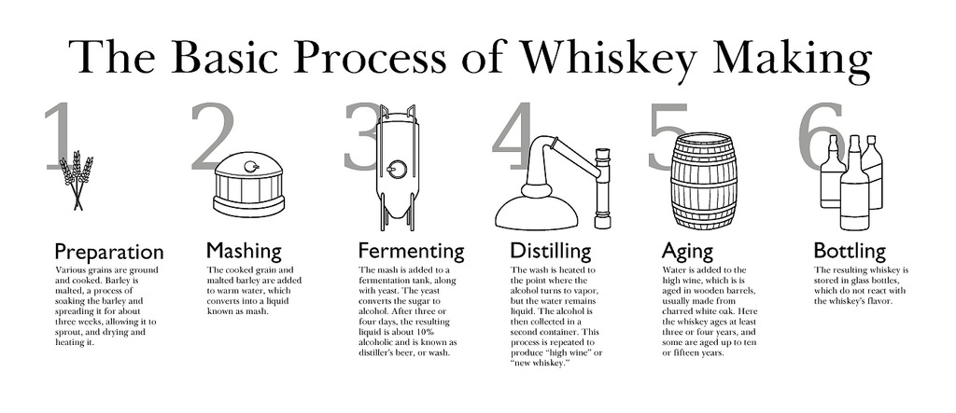

Slide 4
Séparation eau -alcool (éthanol)

Slide 5
Séparation eau -alcool (éthanol)
Purification du mélange

Slide 6
I) Composition d’un mélange
Cadre de l’étude : Mélange homogène

Slide 7
I) Composition d’un mélange
Cadre de l’étude : Mélange homogène
eau et éthanol totalement miscibles

Slide 8
I) Composition d’un mélange
Cadre de l’étude : Mélange homogène
eau et éthanol totalement miscibles
pas de réactions chimiques entre les 2

Slide 9
I) Composition d’un mélange
Rappel :
Fraction molaire :

Slide 10
I) Composition d’un mélange
Rappel :
Fraction molaire :
Fraction massique :

Slide 11
I) Composition d’un mélange
Rappel :
Fraction molaire :
Fraction massique :
Conversion entre fraction molaire et massique :

Slide 12
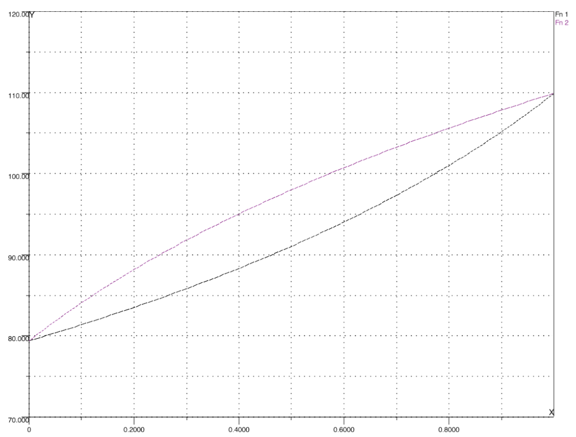
II) 1) Mélange idéal : Benzène-Toluène
T (°C)
Vapeur
Liquide + Vapeur
Liquide

Slide 13
II) 1) Mélange idéal : Benzène-Toluène
T (°C)
Vapeur
Liquide + Vapeur
Liquide

Slide 14
II) 1) Mélange idéal : Benzène-Toluène
T (°C)
Vapeur
Liquide + Vapeur
Liquide

Slide 15
II) 1) Mélange idéal : Benzène-Toluène
T (°C)
Vapeur
Liquide + Vapeur
Liquide
0.5

Slide 16
II) 1) Mélange idéal : Benzène-Toluène
T (°C)
Vapeur
Liquide + Vapeur
Apparition de la première bulle de vapeur
Liquide
0.5

Slide 17
II) 1) Mélange idéal : Benzène-Toluène
T (°C)
Vapeur
Liquide + Vapeur
Courbe d’ébulition
Apparition de la première bulle de vapeur
Liquide
0.5

Slide 18
II) 1) Mélange idéal : Benzène-Toluène
T (°C)
Disparition de la dernière goutte de liquide
Vapeur
Liquide + Vapeur
Courbe d’ébulition
Apparition de la première bulle de vapeur
Liquide
0.5

Slide 19
II) 1) Mélange idéal : Benzène-Toluène
T (°C)
Disparition de la dernière goutte de liquide
Vapeur
Courbe de rosée
Liquide + Vapeur
Courbe d’ébulition
Apparition de la première bulle de vapeur
Liquide
0.5

Slide 20
II) 1) Mélange idéal : Benzène-Toluène
T (°C)
Disparition de la dernière goutte de liquide
Vapeur
Courbe de rosée
Liquide + Vapeur
Courbe d’ébulition
Apparition de la première bulle de vapeur
Liquide
0.26
0.5

Slide 21
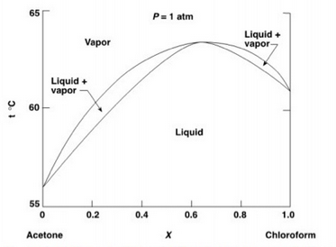
II) 2) Ecart à l’idéalité
Liquide +Vapeur
Vapeur
Liquide
Eau-éthanol
Acétone-Chloroforme

Slide 22
II) 2) Ecart à l’idéalité
Azéotrope
Liquide +Vapeur
Vapeur
Azéotrope
Liquide
Eau-éthanol
Acétone-Chloroforme

Slide 23
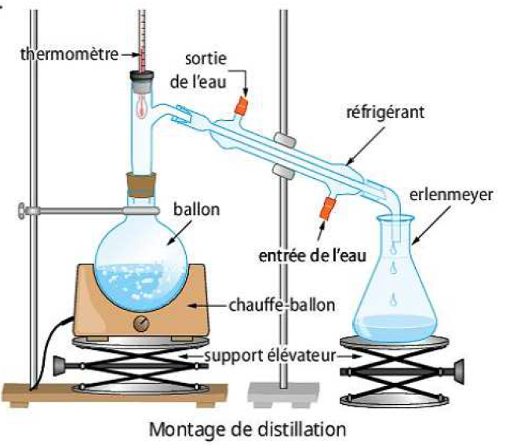
II) 1) Distillation simple

Slide 24
II) 1) Distillation simple
Résidu
Distillat

Slide 25
II) 1) Distillation simple
Liquide +Vapeur
Vapeur
Liquide
Ballon :

Slide 26
II) 1) Distillation simple
Liquide +Vapeur
Vapeur
1ère Bulle de vapeur
Liquide
Ballon :

Slide 27
II) 1) Distillation simple
Liquide +Vapeur
Vapeur
1ère Bulle de vapeur
Liquide
Ballon :
Distillat :

Slide 28
II) 1) Distillation simple
Liquide +Vapeur
Vapeur
1ère Bulle de vapeur
Liquide
Résidu :
Ballon :
Distillat :

Slide 29
II) 1) Distillation simple
2ème Bulle de vapeur
Liquide +Vapeur
Vapeur
1ère Bulle de vapeur
Liquide
Ballon :
Résidu :
Ballon :
Ballon :
Résidu :
Distillat :

Slide 30
II) 1) Distillation simple
2ème Bulle de vapeur
Liquide +Vapeur
Vapeur
1ère Bulle de vapeur
Liquide
Ballon :
Résidu :
Ballon :
Ballon :
Résidu :
Distillat :
Distillat :

Slide 31
II) 2) Distillation fractionnée
https://www.youtube.com/watch?v=Z6OyNB8V7Hc&t=246s

Slide 32
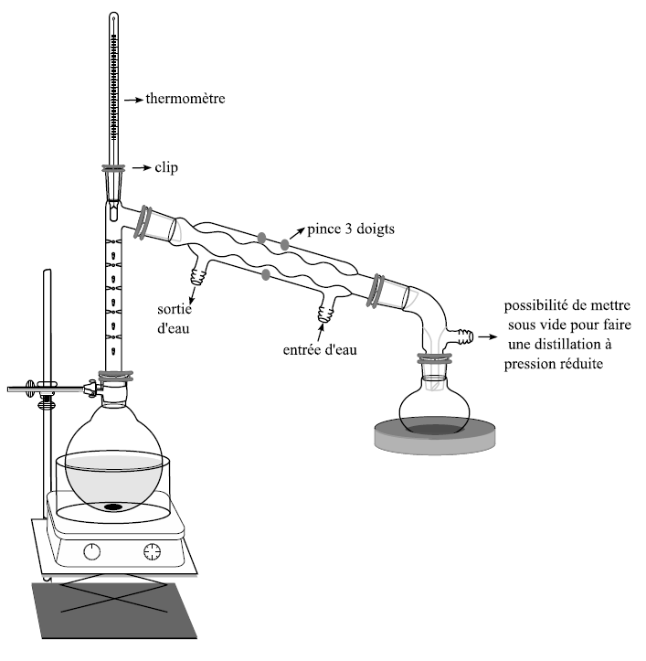
II) 2) Distillation fractionnée
Réfrigérant à eau
Colonne à distiller
Ballon contenant le distillat
Ballon contenant le résidu
Chauffe Ballon + Agitateur magnétique

Slide 33
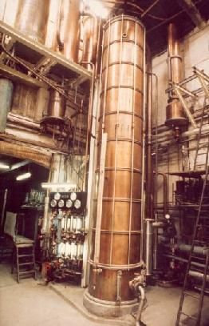
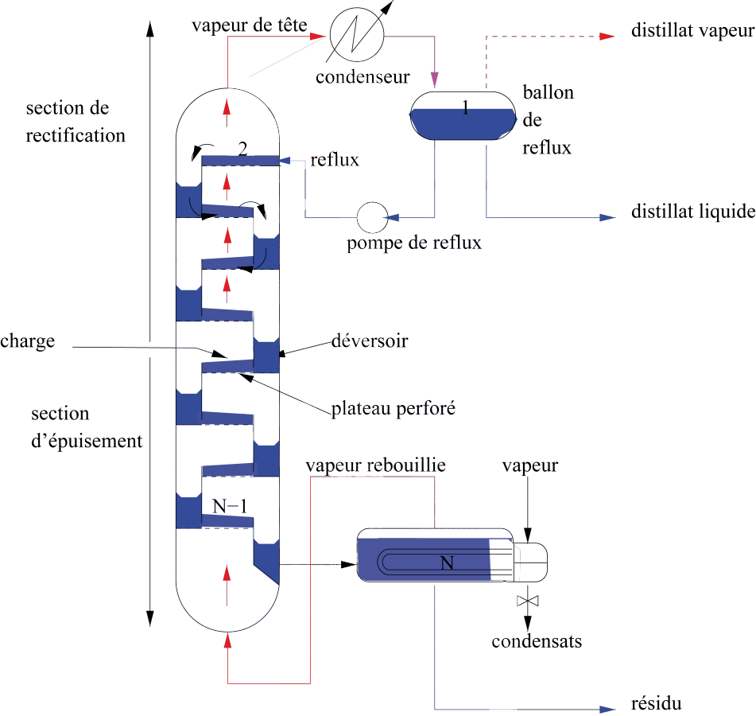
II) 2) Distillation fractionnée
En industrie

Slide 34
II) 2) Distillation fractionnée
1ère distillation

Slide 35
II) 2) Distillation fractionnée
1ère distillation
2ème distillation

Slide 36
II) 2) Distillation fractionnée
1ère distillation
2ème distillation
3ème distillation

Slide 37
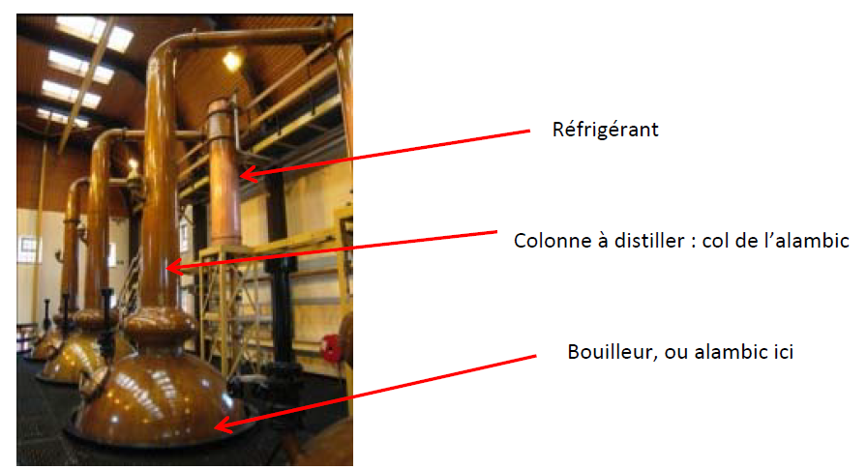
II) 2) Distillation fractionnée

Slide 38
II) 3) Efficacité de la distillation
Degré d’alcool (%vol.) :
Protocole :
- On réalise des mélanges eau-éthanol en proportions différentes
On mesure l’indice de réfraction correspondant à chaque mélange
On obtient une courbe d’étalonnage
Degré (%vol.) | 0 | 4 | 10 | 20 | 30 | 40 | 50 | 60 | 70 | 80 | 90 | 96 | 100

Slide 39
II) 3) Efficacité de la distillation
Protocole :
- On réalise des mélanges eau-éthanol en proportions différentes
On mesure l’indice de réfraction correspondant à chaque mélange
On obtient une courbe d’étalonnage
Degré (%vol.) | 0 | 4 | 10 | 20 | 30 | 40 | 50 | 60 | 70 | 80 | 90 | 96 | 100

Slide 40
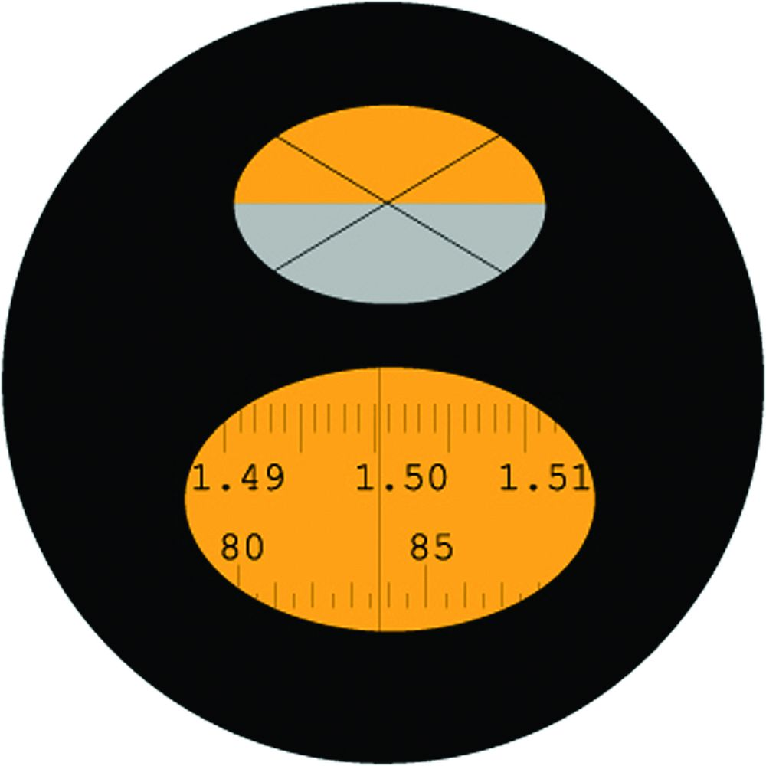
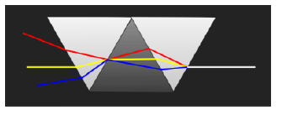
II) 3) Efficacité de la distillation
Mesure de l’indice de réfraction

Slide 41
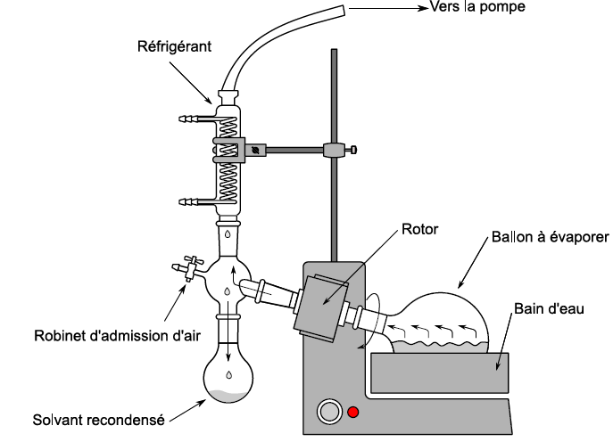
Evaporateur rotatif

Slide 42
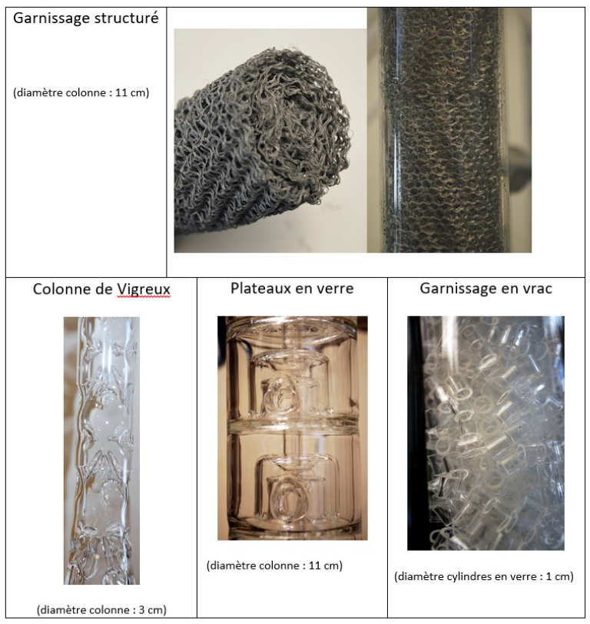

Slide 45
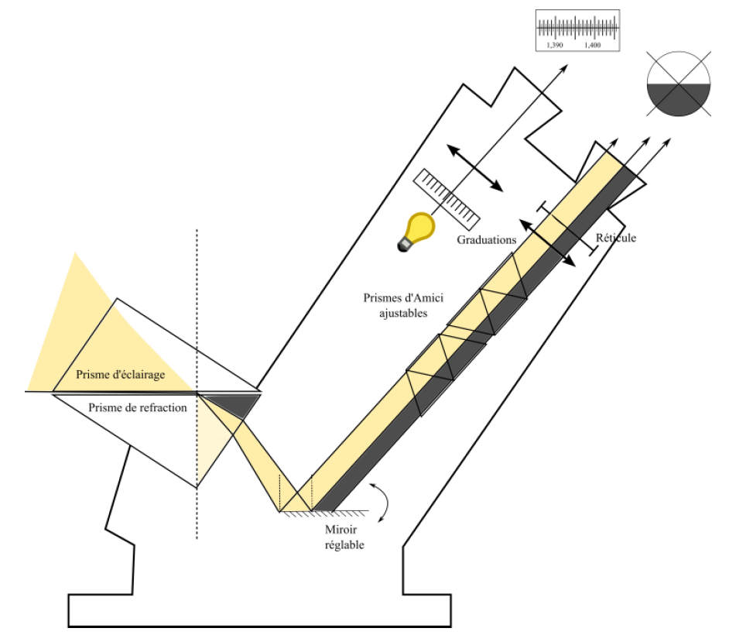
Réfractomètre d’Abbe

Slide 46
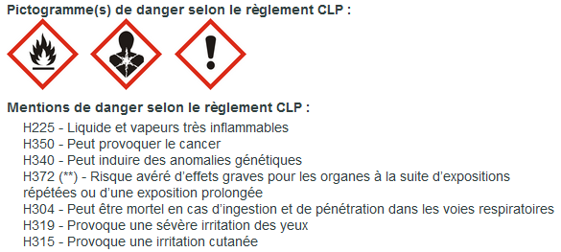
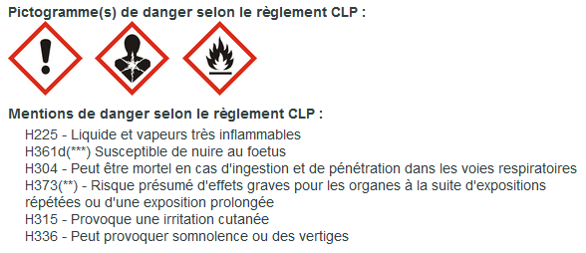
Benzène
Toluène

Slide 47
